Slide 1
CONTAINERS

Slide 6


Slide 7
chroot - 1979

Slide 8
FreeBSD Jails - 2000

Slide 9
Solaris Containers - 2005

Slide 10
Linux Containers - 2008

Slide 11
2013

Slide 12
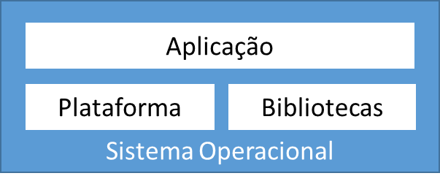
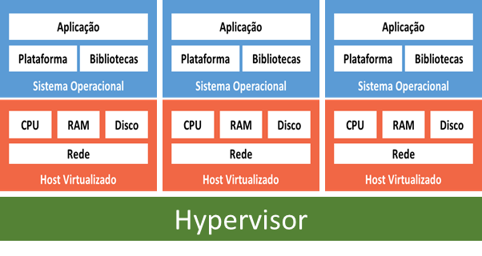
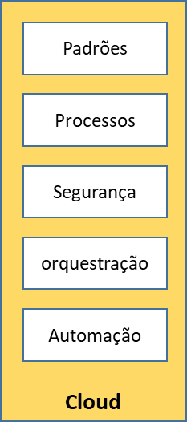
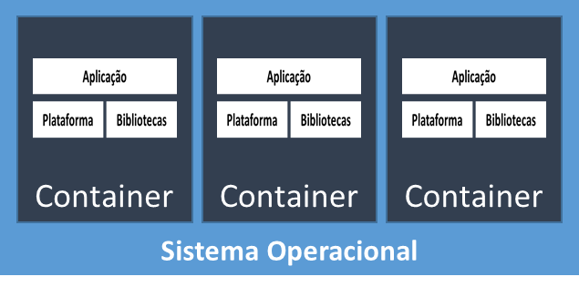
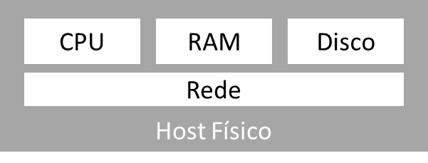
Servidores Físico
Virtualização Tradicional
Cloud (IaaS)
Cloud (Containers)
Técnica básica de processamento onde cada aplicação está instalada em um servidor físico (dedicado ou compartilhado).
Técnica de processamento baseada em soluções de Hypervisors (ex: VMWARE, KVM, HYPER-V, etc) que permitem a criação de servidores virtualizados (HW+SW) para execução de aplicações.
Esses servidores são executados em um host dedicado, cujos recursos são compartilhados por todos os ambientes executados nesse equipamento.
Apesar dos conceitos que cercam Cloud Computing já existissem em outras plataformas, foi em 2006 que empresas como a Amazon começaram a prover o serviço comercialmente.
Trata-se de uma evolução da plataforma de virtualização tradicional, onde são inseridas camadas de automação, orquestração, segurança e processos, tudo isso de uma forma padronizada, de maneira a prover recursos de processamento elástico, escalável e metrificado.
Técnica de segmentação lógica de ambientes, presente em SO Unix desde 1979 mas que só foi disponibilizado como serviço a partir de 2013.
Modelo de virtualização mais leve, que permite um ambiente de execução para uma aplicação, de maneira isolada sem a necessidade da criação de uma máquina virtual (Containers).

Slide 13
Cloud Privada
Containers em Cloud (IaaS - VMs)
Containers em Cloud (Servidores Físicos)
Cloud Pública
Estratégia usada para se ter maior flexibilidade e escala na entrega de múltiplos ambientes para diferentes aplicações.
Nesse modelo a existência de um hipervisor para gerenciando das VMs overhead performance.
Estratégia usada para workloads baseados em containers que necessitam de performance dedicada, sendo que a execução acontece em servidores físicos (orquestrados pelos processo de Cloud) overhaed de um hipervisor.
Os provedores de Cloud pública oferecem os dois modelos de processamento.

Slide 14
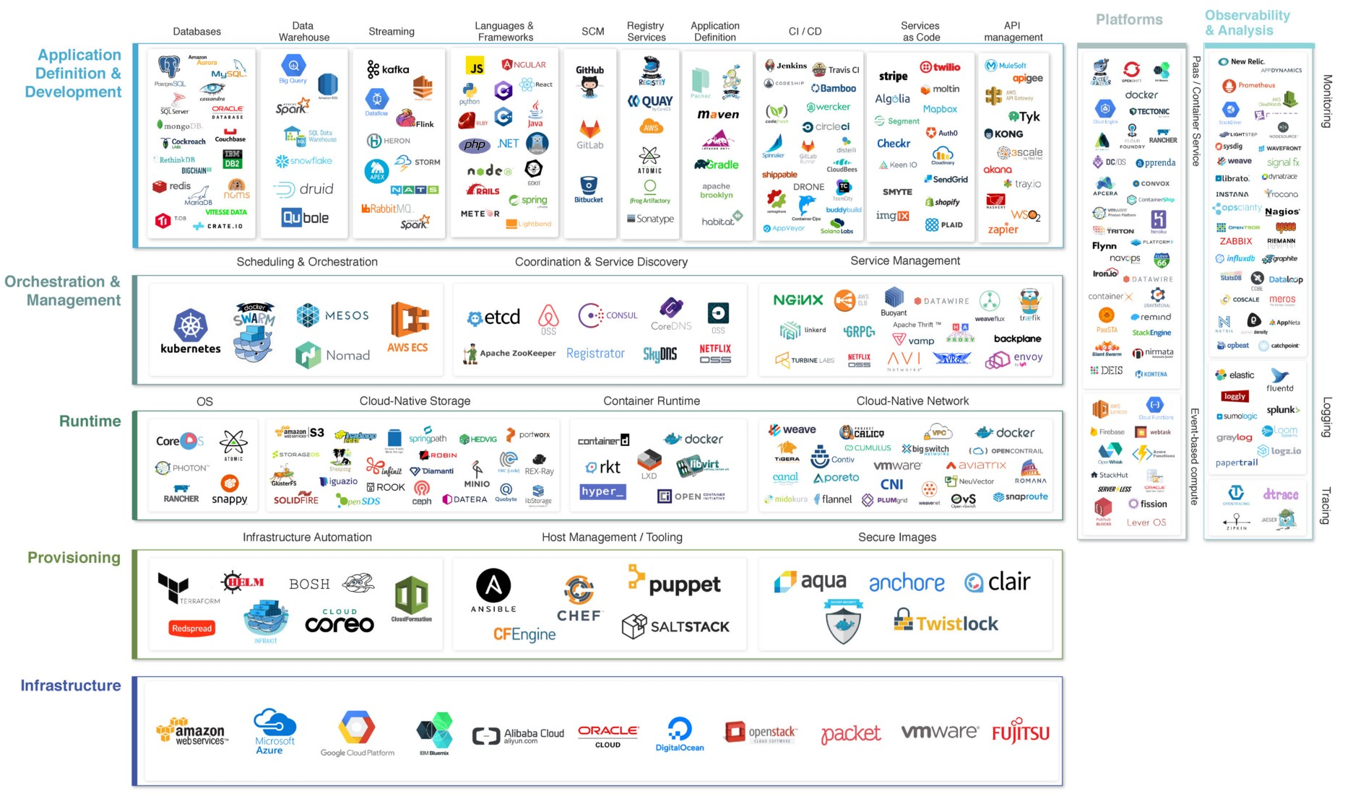

Slide 16
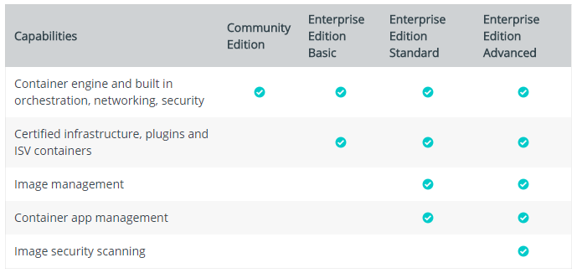

Slide 17
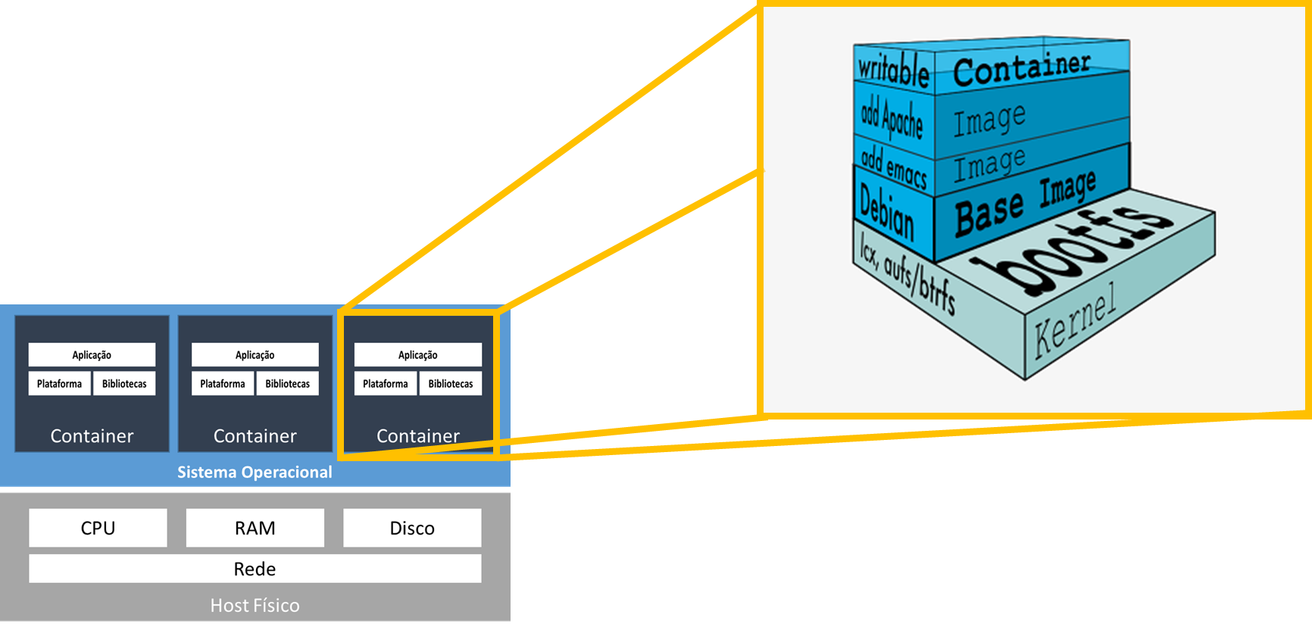

Slide 19
Dockerfile
FROM node:carbon
# Create app directory
WORKDIR /usr/src/app
# Install app dependencies
# A wildcard is used to ensure both package.json AND package-lock.json are copied
# where available (npm@5+)
COPY package*.json ./
RUN npm install
# If you are building your code for production
# RUN npm install --only=production
# Bundle app source
COPY . .
EXPOSE 8080
CMD [ "npm", "start" ]

Slide 20

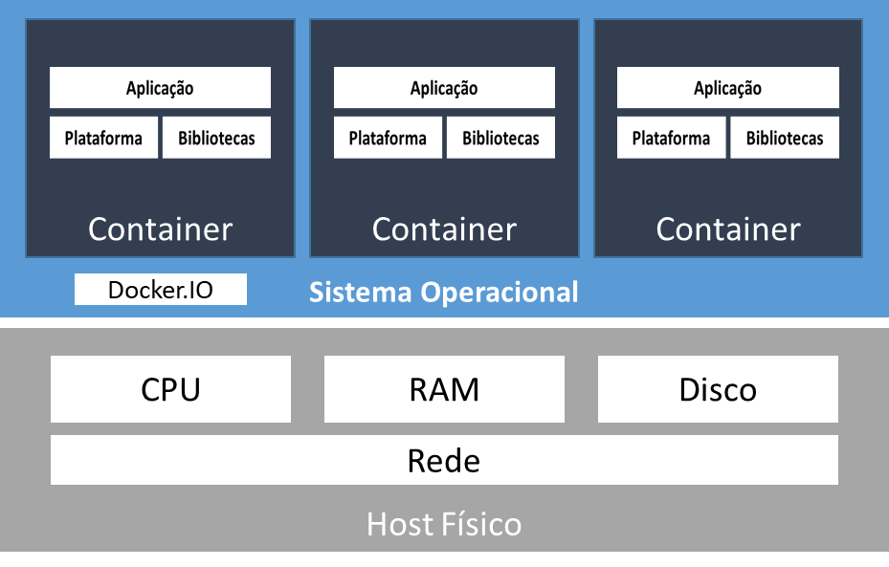
Processos de Devops básicos para uso de Docker
1. Escrever código da Aplicação
2. Incluir o suporte a Docker no Projeto
3. Execução / Debug / Deploy da Aplicação + Containers
4. Testar aplicação
APP
Image Padrão
Docker run
Docker Compose up
HTTP Access ....
Repo de Imagens Remoto
Repo de Imagens Local
Padrão
Imagens Base
Imagens Padrão
Ex: Docker Hub
Ex: Artifactory
Cloud

Slide 21
NO MEU COMPUTADOR RODA
NI MI KIPITIDOR RIDA

Slide 22





Desafios a serem respondidos
Gerenciamento de Serviços:
Como isolar aplicações diferentes em um ambiente de Containers?
É possível balancear a carga entre diferentes Containers?
Como saber se um serviço executado nos Containers esta no ar?
Scheduling:
Como controlar o deploy de novos Containers?
E upgrades? Downgrades?
Resource Management:
Como controlar recursos entre diferentes aplicações?
CPU
Memória
Volumes de Disco
IP
GPUs
Para prover esses serviços será necessário implantar uma solução de orquestração de Containers

Slide 24


Slide 25
VirtualBox
Internet
SUPORT
Elementos de gerenciamento do cluster (swarm)
192.168.2.200 - 192.168.2.229
Elementos de suporte (serviços)
192.168.2.20 - 192.168.2.99
OOGWAY
enp0s9: 192.168.2.200
PAIMAI
enp0s9: 192.168.2.201
SHONUF
enp0s9: 192.168.2.202
MANAGERS
XBURGER
enp0s9: 192.168.2.31
Elementos de gerenciamento do cluster (workers)
192.168.2.100 - 192.168.2.199
Router
MISTO
enp0s9: 192.168.2.32
W00
enp0s9: 192.168.2.100
W01
enp0s9: 192.168.2.101
W02
enp0s9: 192.168.2.102
enp0s3
WORKES
NATY
enp0s3: DHCP
enp0s8: 192.168.57.10
enp0s9: 192.168.2.20
W03
enp0s9: 192.168.2.103
W04
enp0s9: 192.168.2.104
WNN
enp0s9: 192.168.2.1NN
HOST
enp0s8

